Slide 1
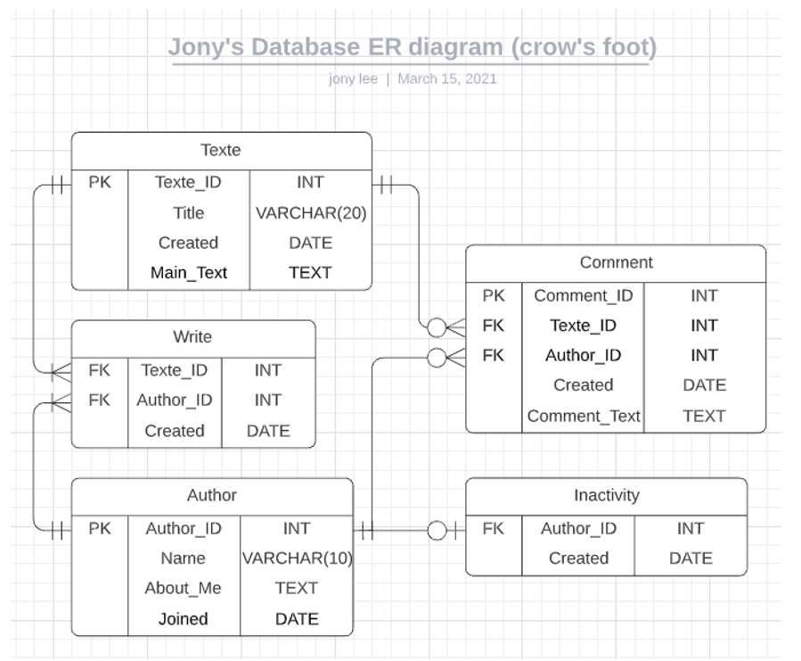
RDB
Relational Database
(관계형 데이터베이스)
테이블간의
관계로 이루어져 있다
PostgreSQL, SQLite, MySQL, MariaDB, Oracle, MSSQL
참고로, MongoDB, Cassandra는
아님.

Slide 2
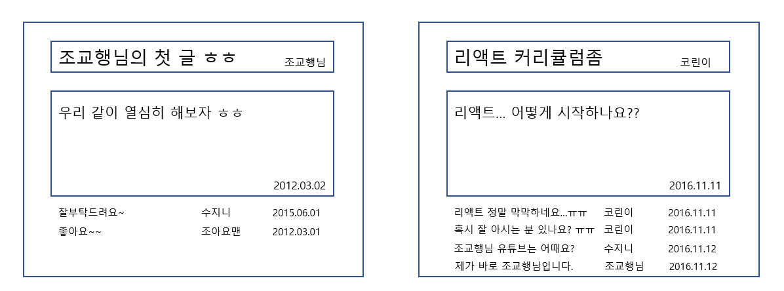
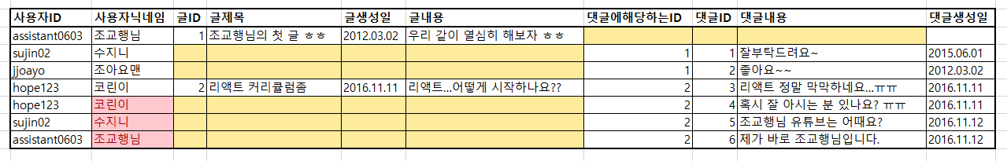
하나의 테이블만 사용할 경우
중복 발생
null 발생

Slide 3
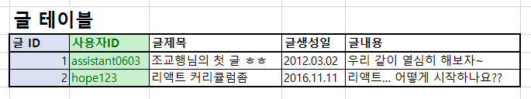
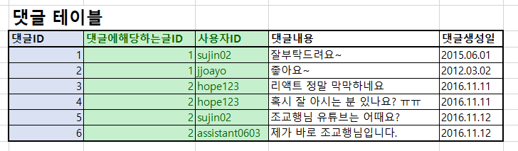
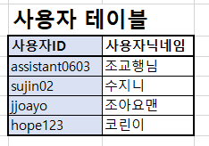
PK: Primary key (주키)
FK: Foreign key (외래키)

Slide 4


RDB Modeling이란?
현실의 문제를 표로 추상화 시키는 과정

Slide 5
Modeling 절차
UI 작성을 통한 업무 파악
Entity Relational Diagram (ERD) 설계
ERD를 Table로 변환

Slide 6
UI 작성을 통한 업무파악
생각을 문서화하고, 그려보고, 가상으로 작동시켜보라!

